Slide 1
ТЕМА:
Веселая
фразеология

Slide 2
Что такое фразеологизм? Что называют фразеологией и фразеологическими оборотами?

Slide 3
Фразеологизм –
устойчивое сочетание слов и выражений.
Фразеологические обороты делают нашу речь выразительнее, точнее

Slide 4
Какие фразеологизмы подходят для предложений?
Не ждали мы гостя, а
он свалился как …

Slide 5
Да эта задача проще…

Slide 6
В многодневном походе мы … вместе съели

Slide 7
Жизнь в нашем дружном коллективе …

Slide 8
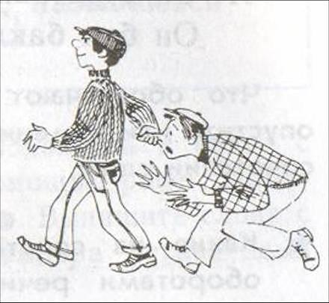
3. Угадайте фразеологизм

Slide 9
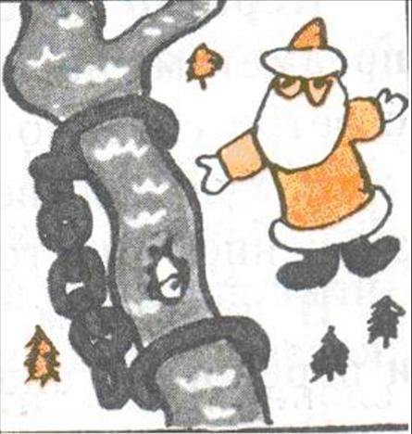
Угадайте фразеологизм

Slide 10
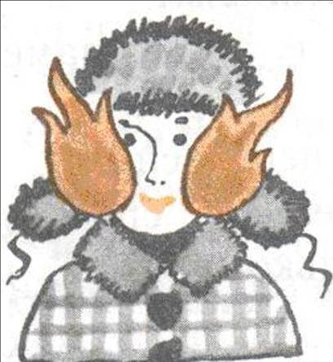
Угадайте фразеологизм

Slide 11
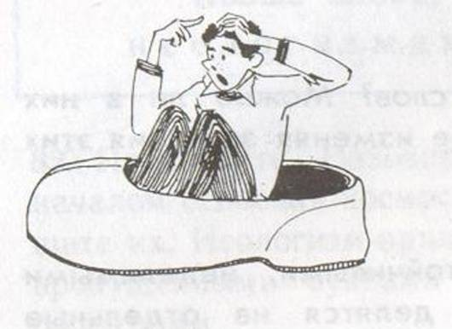
Угадайте фразеологизм

Slide 12
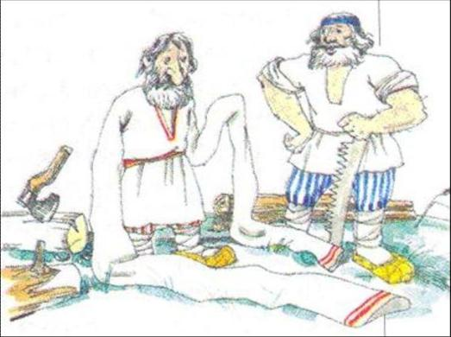
Угадайте фразеологизм

Slide 13
Синтаксическая пятиминутка.
записать предложение, подчеркнуть главные члены, составить схему
Ночь темна и тепла, Благодатная мгла На долины легла.
Истолковать значение выделенных слов.
Найдите в толковом словаре значение выделенных слов.

Slide 14
Интересная история о том, как появились фразеологизмы.
Однажды в мастерской две дужки и стержень, которые использовали и вместе и по отдельности, рабочий взял их и сварил в одну необходимую новую деталь в виде буквы Ф. Подобное же мы видим в жизни слов. Живут-поживают слова-детали, ими пользуются по отдельности или в виде временных сочетаний, но в какой- то момент, когда возникает в этом необходимость, слова сливаются в неделимые сочетания – фразеологизмы.
Например, существуют слова: вода, не, разлить и фразеологизм водой не разольёшь;
Так из слов, вернее из сочетаний слов, рождается большинство фразеологизмов.
Русский язык очень богат фразеологическими оборотами.
К ним относятся пословицы, поговорки, меткие яркие выражения, ставшие крылатыми. Источники фразеологических оборотов различны.
Одни из них возникли на основе наблюдений человека над общественными и природными явлениями (Много снега – много хлеба);
другие связаны с мифологией и реальными историческими событиями
(пусто, словно Мамай прошёл);
третьи вышли из песен, сказок, загадок, литературных произведений
(страшнее кошки зверя нет). Фразеологические обороты украшают речь, делают её выразительной, образной.
Чем богаче словарный запас, тем интереснее, ярче выражает человек свои мысли.

Slide 15
каждый фразеологизм
имеет свой смысл и историю возникновения.
Спустя рукава.
Рукавицы и перчатки появились на Руси довольно поздно. Раньше были распространены длинные рукава, которые засучивались перед работой. Отсюда засучив рукава – значит, усердно принявшись за дело. После работы зимой рукава опускались, чтобы согреть руки. Со спущенными рукавами человек работает плохо, так как они мешают ему. Отсюда и возникло выражение спустя рукава – значит , небрежно, кое – как.
Время истекло.
Почти три тысячи лет назад в Вавилоне, а позже в Греции и Риме появились водяные часы, Они представляли собой высокий узкий сосуд с отверстием в дне. Время измерялось вытекающей из сосуда водой, то есть время текло. Отсюда же произошли выражения: сколько воды утекло с тех пор (как давно это было, текущий год).

Slide 16
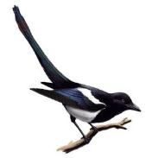
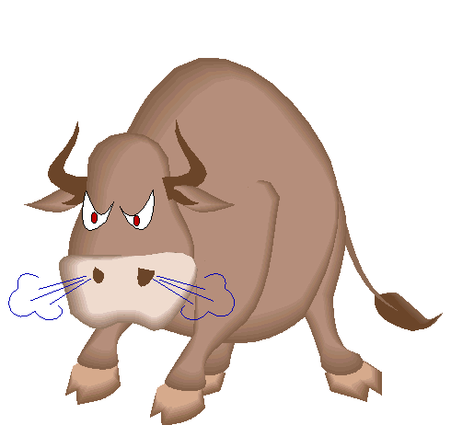
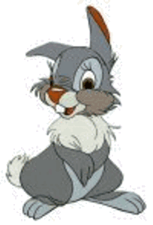
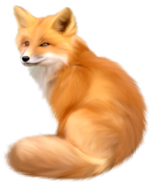
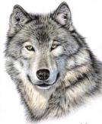
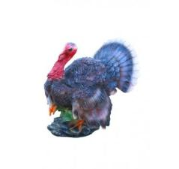
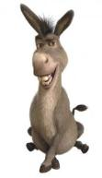
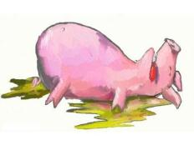
фразеологический зверинец
какие фразеологизмы связаны с этими животными?

Slide 17
Хитёр как лиса Труслив как заяц Голоден как волк Здоров как бык Изворотлив как уж Надут как индюк Нем как рыба Грязный как свинья Упрям как осёл
Болтлив как сорока Колючий как ёж.

Slide 18
отгадаем сказочные фразеологизмы
…закончите фразеологизмы, взятые из сказок:
Поди туда - не знаю куда, принеси то - не знаю что.
Скоро сказка сказывается, да не скоро дело делается.
Это всё присказка, сказка будет впереди.
В какой сказке встречается следующее выражение:
В путь дорогу снарядился
Глаз не сводит, день и ночь
Из какого известного произведения взяты эти строки:
Есть разгуляться, где на воле, ушки на макушке.
Тут как тут, постоим мы головою.

Slide 19
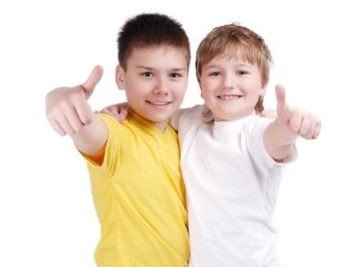
подберите нужные слова
и добавьте их во фразеологизм.
Дружнее этих двух ребят На свете не найдёшь. О них обычно говорят …
Водой не разольёшь.

Slide 20
подберите нужные слова и добавьте их во фразеологизм.
Мы исходили городок Буквально вдоль и поперёк, И так устали мы в дороге…
Что еле волочили ноги.

Slide 21
подберите нужные слова
и добавьте их во фразеологизм.
Товарищ твой просит украдкой Ответы списать из тетрадки. Не надо, ведь этим ты другу,
Окажешь …
медвежью услугу.

Slide 22
подберите нужные слова и добавьте их во фразеологизм
Фальшивят, путают слова, Поют кто в лес, кто по дрова, Ребята слушать их не станут, От этой песни …
уши вянут

